Slide 1
English Translation starts NOW
Outside of church
Dial 425-650-1398
Use Conference Code 849387
In House
WI-FI Network = Listen Everywhere
Password: 12345678
Open Listen Everywhere App

Slide 2

房正豪牧師
Rev. Steven Fang

Slide 3
箴 言 Proverb 23:26
26 我 儿 ， 要 将 你 的 心 归 我 ；
你 的 眼 目 也 要 喜 悦 我 的 道 路 。
26 My son, give me your heart
and let your eyes delight in my ways,

Slide 4
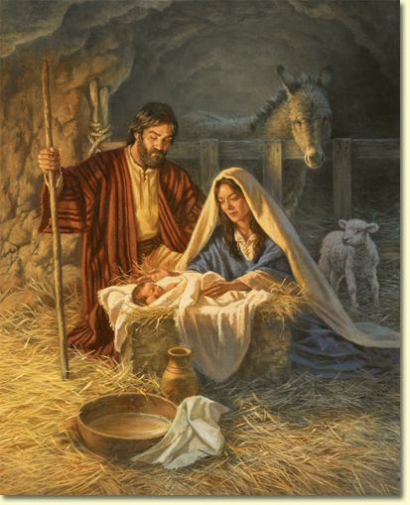

Slide 5
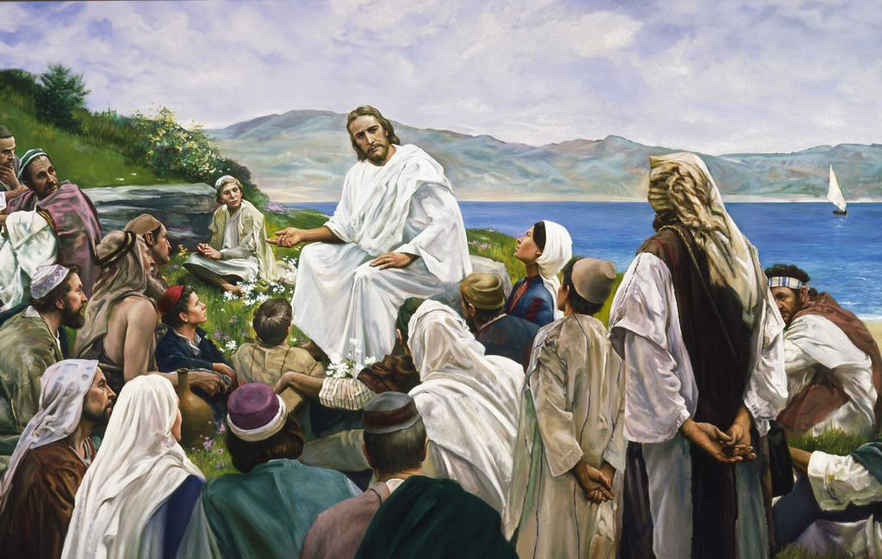

Slide 6
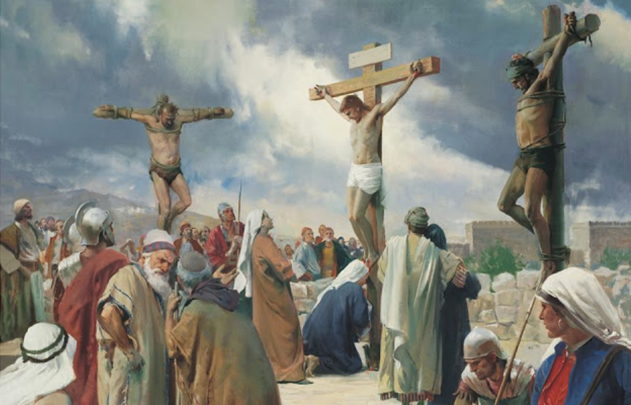

Slide 7
爱是有行动的！
Love compels Action!

Slide 8
詩 篇 Psalm 116:12-13
12 我 拿 甚 麽 报 答 耶 和 华 向 我 所 赐 的 一 切 厚 恩 ？
12 What shall I return to the Lord
for all his goodness to me?
13 我 要 举 起 救 恩 的 杯 ， 称 扬 耶 和 华 的 名 。
13 I will lift up the cup of salvation
and call on the name of the Lord.

Slide 9
更新自己心意
Love compels Action!

Slide 10
基督徒要发挥影响力
Christians must exert your Influence

Slide 11
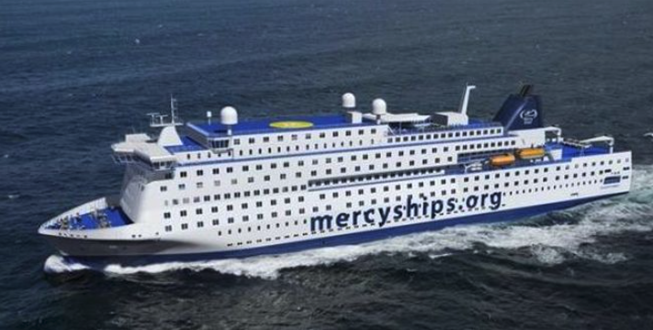

Slide 12
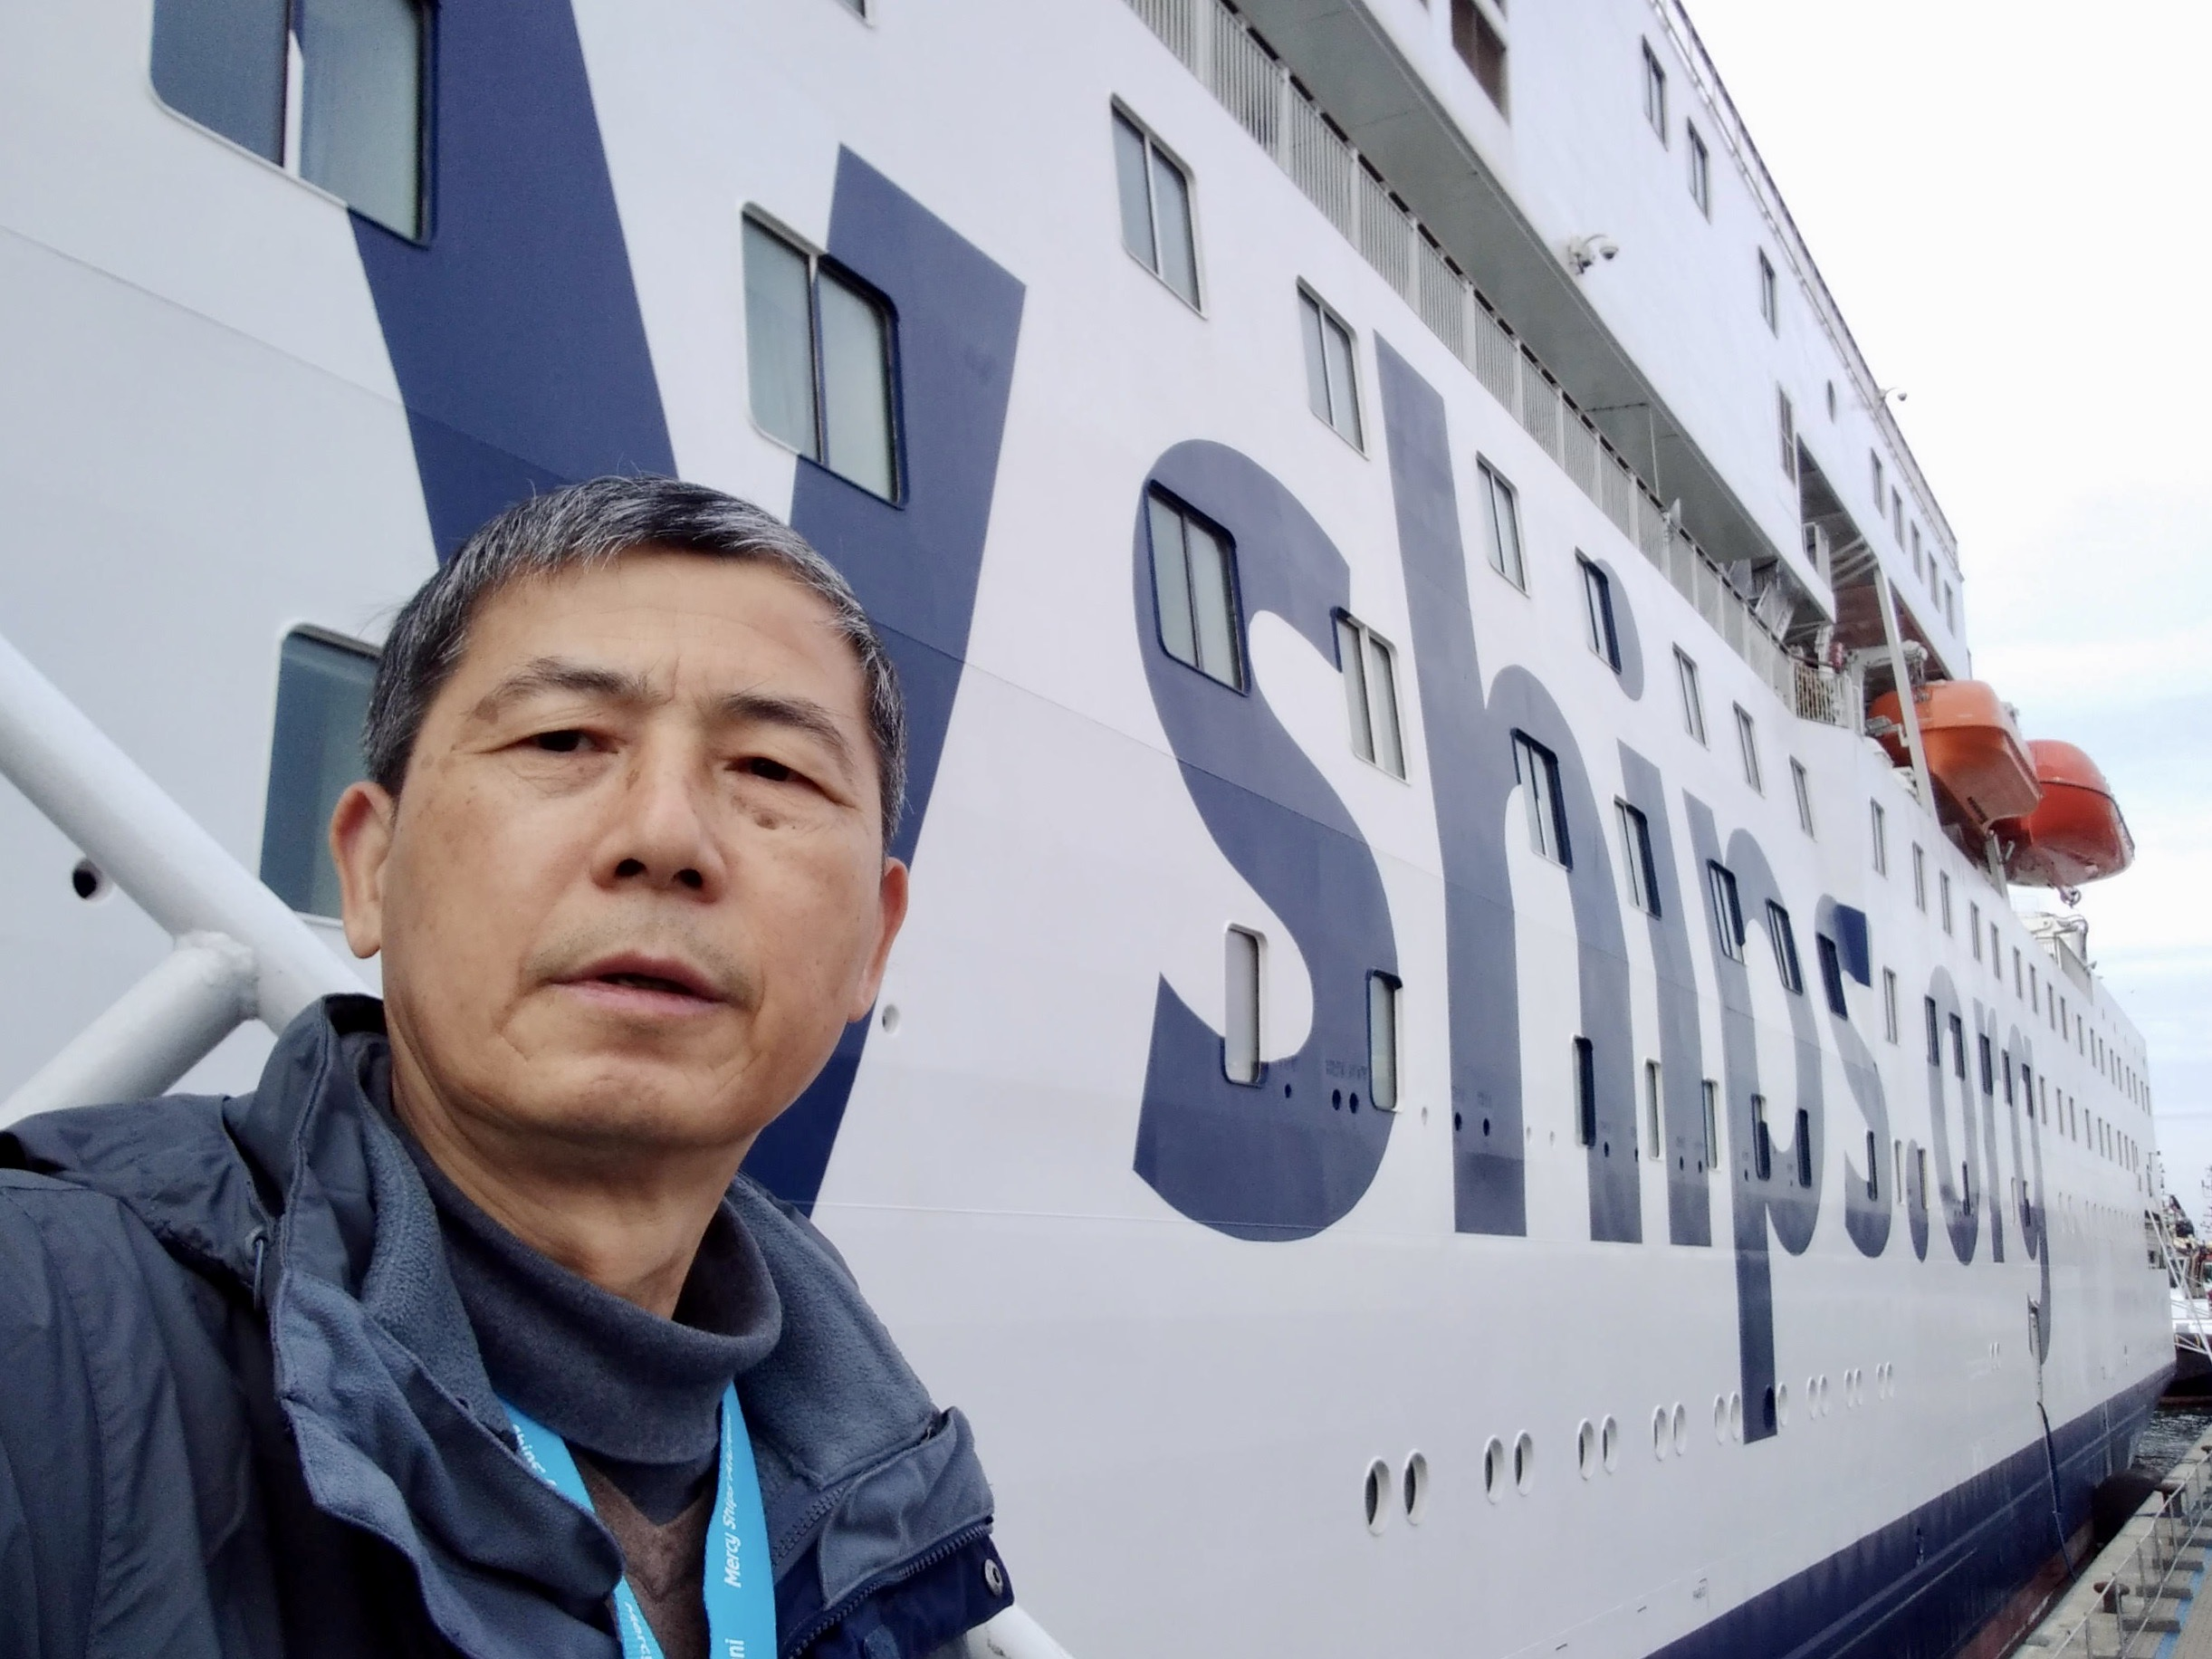
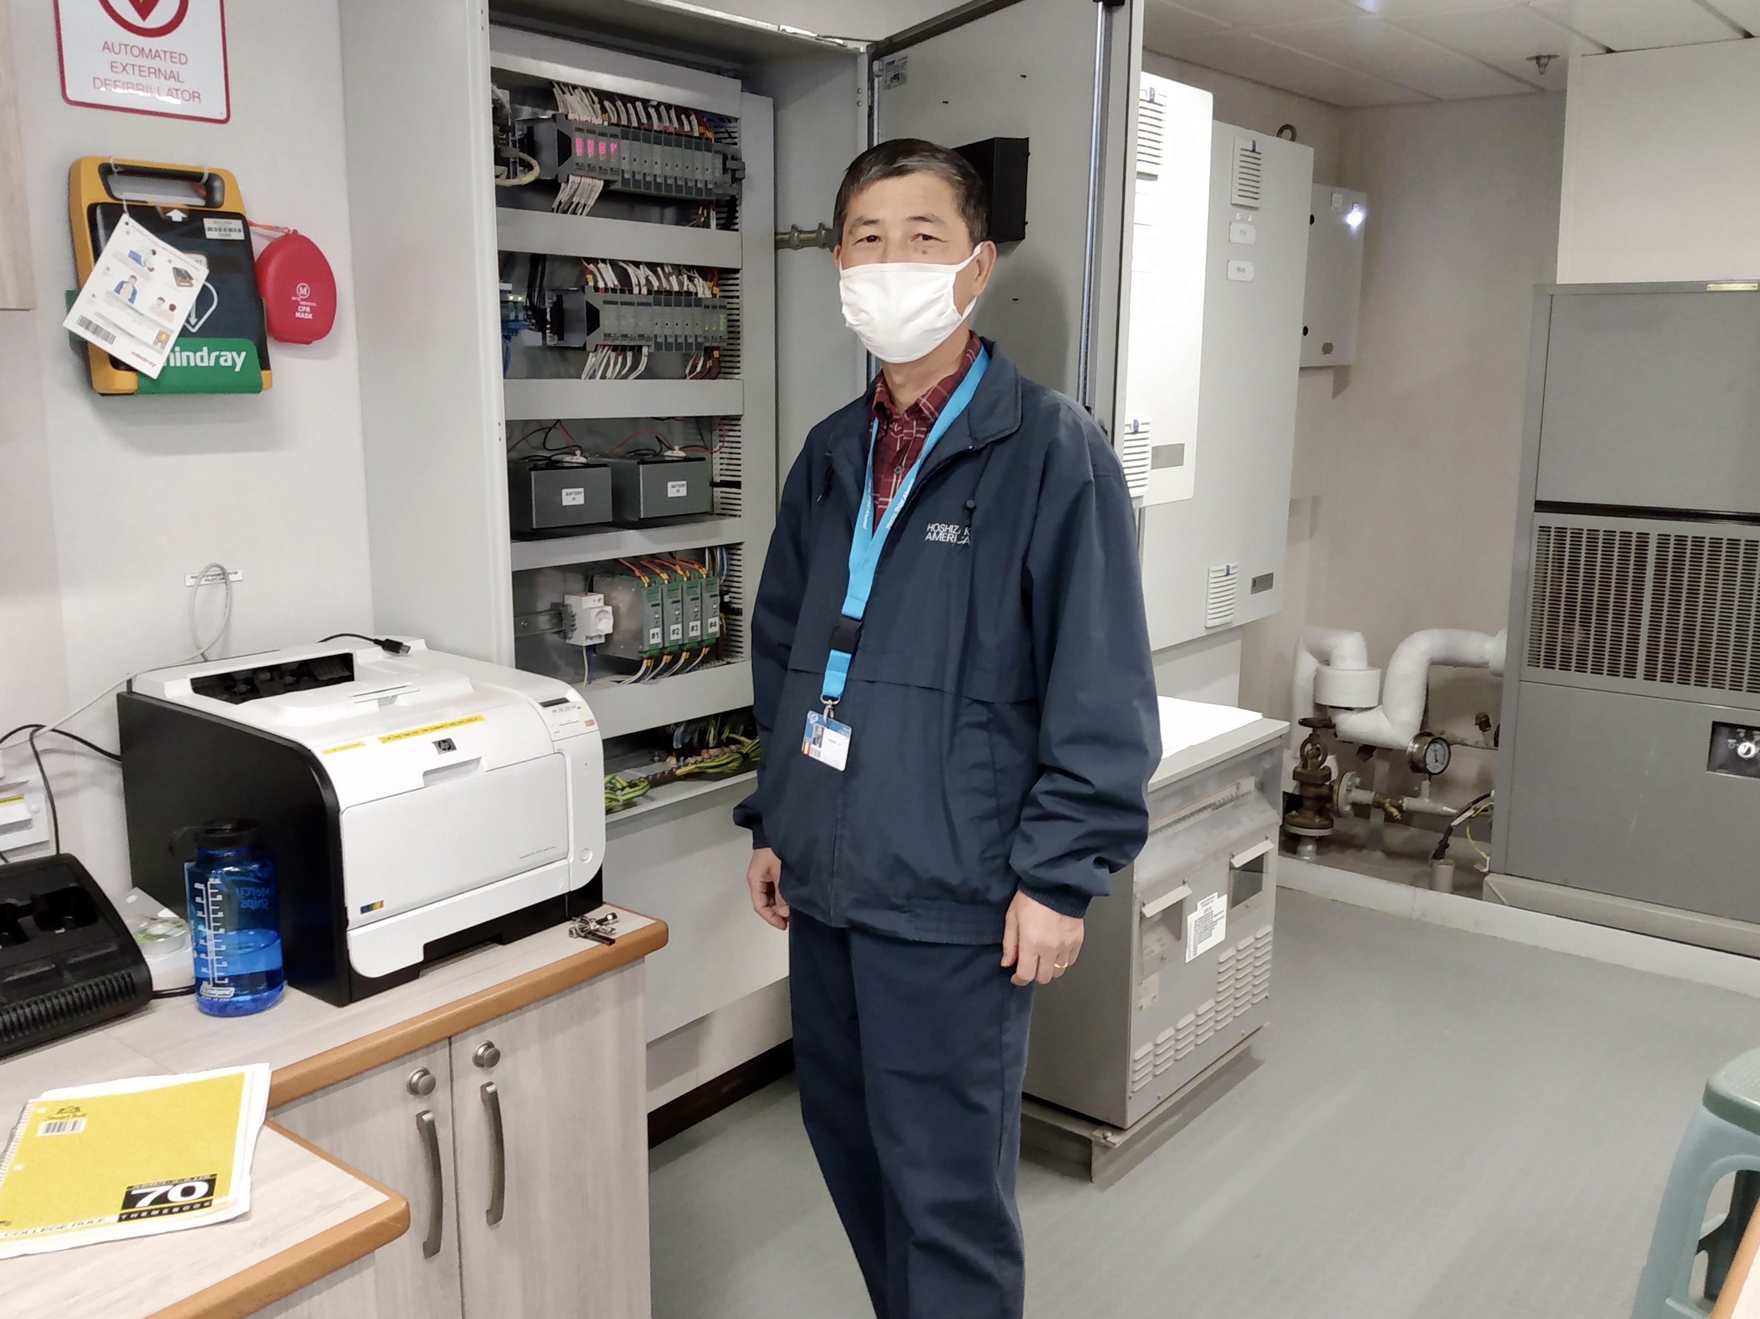

Slide 13
突破自我框架
Breakaway from pre-set Framework

Slide 14
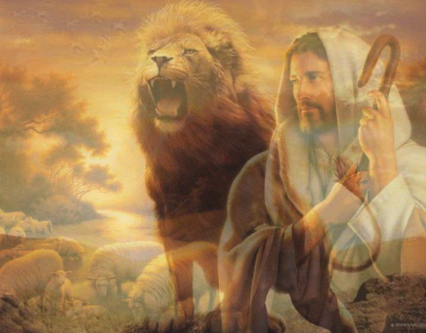

Slide 15
成长经历
Upbringing Experience
5. 不同性格
Difference in Personality
2. 教育背景
Educational Background
观念形成
Toward forming new Ideas
4. 信仰影响
Religious Influence
3. 文化传统
Educational Background

Slide 16
要有 “试” 的勇气
Possess the Courage to Attempt

Slide 17


Slide 18


Slide 19
基督与教会
Christ and the Church
清楚的目标
Clear Goal
2. 好的策略
Good Strategy
3. 连接更多的人
Connection to more People

